Slide 1
تضمین کیفیت نرم افزار

Slide 2
تضمین کیفیت نرم افزار چه اهمیتی دارد؟ از آن جهت اهمیت دارد که اگر یک تیم نرم افزاری در همه ی فعالیت های مهندسی نرم افزار بر کیفیت تاکید کند از مقدار دوباره کاری ها خواهد کاست و این منجر به کاهش هزینه ها و مهم تر از آن تسریع در زمان تحویل به بازار می شود.
پیش از آن که بتوان فعالیت های تضمین کیفیت را آغاز کرد تعریف کیفیت نرم افزار در چند سطح متفاوت از انتزاع اهمیت دارد. هنگامی که دانستید کیفیت چیست تیم نرم افزار باید یک مجوعه فعالیت SQA را شناسایی کند که خطاها را پیش از تحویل محصولات کاری از آن ها جدا کند.

Slide 3
طی تحلیل، طراحی و تولید کد، محصول کاری اولیه ی SQA، یک گزارش خلاصه از بازبینی فنی رسمی است. در اثنای آزمون روال ها و طرح های آزمون تولید می شود. محصولات کاری دیگر مرتبط با بهسازی فرایند نیز ممکن است تولید شوند.
هدف واحد مهندسی نرم افزار تولید نرم افزاری با تولید بالاست.
کیفیت در واقع مفهومی چالش برانگیز است. تضمین کیفیت نرم افزار یک فعالیت چتری است.

Slide 4
تضمین کیفیت نرم افزار SQA شامل موارد زیر است:
یک فرایند SQA
وظایف خاص تضمین کیفیت و کنترل کیفیت
کار مهندسی نرم افزار اثربخش
کنترل همه ی محصولات کاری نرم افزاری و تغییرات اعمال شده در آن ها
رویه ای برای حصول اطمینان از مطابقت با استانداردهای توسعه ی نرم افزار
ساز و کارهای اندازه گیری و گزارش دهی

Slide 5
مسائل پس زمینه:
کنترل کیفیت و تضمین کیفیت، فعالیت های ضروری برای هر شرکتی هستند که کار آن تولید محصولاتی برای استفاده توسط دیگران است.
نخستین وظیفه ی کنترل کیفیت و تضمین کیفیت در بل لبز در سال 1916 معرفی شد و به سرعت در سرتاسر جهان تولید شایع شد. طی دهه ی 1940، رویکردهای رسمی تری در قبال کنترل کیفیت پیشنهاد شد. این رویکردها بر اندازه گیری و بهبود مستمر فرایند تکیه دارند که عناصر کلیدی مدیریت کیفیت هستند.

Slide 6
سابقه ی تضمین کیفیت در توسعه ی نرم افزار، موازی سابقه ی کیفیت در تولید سخت افزار بود. طی ساب های اولیه ی دانش رایانه، کیفیت، مسئولیت اصلی برنامه نویس بود.
با گسترش دادن تعریفی که در بالا ارائه شد می توان گفت تضمین کیفیت یک الگوی برنامه ریزی شده و سیستماتیک از عملیات است که برای حصول اطمینان از کیفیت نرم افزار مورد نیاز هستند.
گروه SQA به عنوان نماینده ی خانگی مشتری عمل می کند. یعنی کسانی که SQA را انجام می دهند باید از دیدگاه مشتری به نرم افزار بنگرند.

Slide 7
عناصر تضمین کیفیت نرم افزار:

Slide 8
تضمین کیفیت نرم افزار شامل گستره ی وسیعی از دغدغه ها و فعالیت ها می شود که مدیریت کیفیت نرم افزار را کانون توجه قرار می دهد. آن ها را می توان به شیوه ی زیر خلاصه کرد:
آزمون: آزمون/نرم افزار یکی از وظایف کنترل کیفیت است که یک هف اصلی را دنبال می کند. یافتن خطاها وظیفه ی SQA حصول اطمینان از طرح ریزی درست و مناسب آزمون ها و اجرای اثربخشی آن هاست به طوری که احتمال دستیابی به هدف اصلی آن به حدأکثر برسد.
جمع آوری و تحلیل خطاها/ نقایص: تنها راه بهبود بخشیدن، سنجیدن عملکرد است. SQA داده های مربوط به خطاها و نقایص را جمع آوری و تحلیل می کند تا بهتر معلوم شود که خطاها چگونه ارد می شوند و کدام فعالیت های مهندسی نرم افزار برای حذف آن ها از همه مناسب ترند.

Slide 9
مدیریت و تغییرات: تغییر یکی از مخرب ترین جنبه های هر پروژه ی نرم افزار است و اگر خوب مدیریت نشود می تواند به سردرگمی منجر شود و سردرگمی همیشه به کیفیت ضعیف می انجامد. با SQA می توان اطمینان حاصل کرد که اقدامات مناسبی برای مدیریت نهادینه شده است.
آموزش: هر سازمان نرم افزاری مایل است کارهای مهندسی نرم افزار خود را بهبود بخشد. یک عامل کلیدی سهیم در این بهبودبخشی، آموزش مهندسان نرم افزار، مدیران آن ها و سایر طرف های ذینفع است. سازمان SQA در بهبود فرایند نرم افزار جلودار است و در حمایت از برنامه های آموزشی نقش کلیدی دارد.

Slide 10
مدیریت منابع خرید: سه گروه از نرم افزارها از منابع خارجی تامین نرم افزار خریداری می شوند:
پکیج های بسته بندی شده
قطعات نیمه آماده که ساختار اسکلتی پایه را فراهم می آورند و می توان آن را مطابق با میل و سلیقه ی خریدار تکمیل کرد و نرم افزارهای قراردادی که از روی مشخصات ارائه شده توسط سازمان مشتری، طراحی و ساخته می شود. وظیفه ی سازمان SQA این است که اطمینان حاصل کند با پیشنهاد اقدامات کیفیتی خاص که منبع خرید باید رعایت کند. نرم افزار با کیفیت بالا نتیجه می شود. الزامات کیفیتی خاصی را در هر قرارداد منعقدشده با منبع خرید بگنجاند.

Slide 11
وظایف، اهداف و معیارهای SQA

Slide 12
تضمین کیفیت نرم افزار از چند وظیفه ی مرتبط با دو گروه متفاوت تشکیل می شوند که عبارتند از:
مهندسان نرم افزار که کارهای فنی را انجام می دهند.
یک گروه SQA که مسئولیت برنامه ریزی برای تضمین کیفیت، نظارت، ثبت وقایع، تحلیل و گزارش دهی بر عهده ی آنان است.
مهندسان نرم افزار با اعمال روش های فنی و مواین منسجم، اجرای بازبینی های فنی رسمی و اجرای آزمون های نرم افزاری برنامه ریزی شده کیفیت را کنترل می کنند.

Slide 13
وظیفه ی گروه SQA:
کمک به تیم نرم افزاری، جهت دستیابی به یک محصول نهایی با کیفیت بالاست.
موسسه ی مهندسی نرم افزار، مجموعه ای از کنش های SQA را توصیه می کند که برنامه ریزی تضمین کیفیت، نظارت، ثبت وقایع و گزارش دهی را مشخص می کند و این کنش ها توسط یک گروه SQA مستقل اجرا می شوند.

Slide 14
نقش های گروه SQA:
1)تهیه ی یک طرح SQA برای پروژه: این طرح طی برنامه ریزی پروژه توسعه می یابد و توسط همه ی طرف های علاقه مند مورد بازبینی قرار می گیرد. فعالیت های تضمین کیفیت که توسط تیم مهندسی نرم افزار و گروه های SQA اجرا می شود از این طرح دستور می گیرند. در این طرح موارد زیر مشخص می شود:
ارزیابی هایی که باید انجام شوند، بازرسی ها و بازبینی هایی که باید اجرا شوند، استانداردهایی که در پروژه لازم الاجرا هستند، روال هایی برای گزارش و پیگیری خطا، مستنداتی که باید توسط گروه SQA تولید شود، مقدار بازخوردی که برای تیم پروژه ی نرم افزاری فراهم می آید.

Slide 15
شرکت در توسعه ی توصیف فرایند نرم افزاری پروژه: تیم نرم افزاری فرایندی برای انجام کار انتخاب می کند. گروه SQA توصیف فرایند را برای مطابقت با سیاست سازمانی، استانداردهای داخلی، استانداردهای تحمیل شده از خارج سازمان و بخش های دیگر برنامه ی پروژه ی نرم افزار مورد بازبینی قرار می دهد.
بازبینی فعالیت های مهندسی نرم افزار برای وارسی مطابقت با فرایند نرم افزاری مشخص: گروه SQA انحرافات از فرایند را شناسایی، مستندسازی و پیگیری کرده انجام تصحیحات را مورد وارسی قرار می دهد.

Slide 16
بازرسی محصولات کاری برای وارسی مطابقت با محصولات تعیین شده به عنوان بخشی از فرایند نرم افزار: همانند مرحله ی قبل است فقط SQA نتایج کاری خود را به مدیر پروژه گزارش می دهد.
حصول اطمینان از مستندسازی انحرافات در کار نرم افزار و محصولات کاری و مقابله با آن ها بر اساس یک رویه ی مستند سازی شده: ممکن است انحرافاتی در برنامه ی پروژه، توصیف فرایند، استانداردهای لازم الاجرا یا محصولات کاری به چشم بخورد.

Slide 17
اهداف، صفات و معیارها:

Slide 18
کنش های SQA برای دستیابی به اهداف عملی زیر اجرا می شوند:
کیفیت خواسته ها: صحت، کامل بودن و سازگاری مدل خواسته ها تاثیری قوی بر کیفیت همه ی محصولات کاری بعدی خواهد گذاشت. SQA باید مطمئن شود که تیم نرم افزاری به طور مناسب مدل خواسته ها را مرور کرده است تا به سطح بالایی از کیفیت دست یابد.
کیفیت طراحی: هر عنصر از مدل طراحی باید توسط تیم نرم افزاری ارزیابی شود تا اطمینان حاصل گردد که کیفیت بالایی از خود نشان دهد و خود طراحی با خواسته ها مطابقت دارد. SQA به دنبال صفاتی از طراحی است که نشان گر کیفیت هستند.

Slide 19
کیفیت کدها: کد منبع و محصولات کاری مرتبط با آن باید با استانداردهای محلی کدنویسی مطابقت داشته باشد و خصوصیاتی از خود به نمایش بگذارند که قابلیت نگهداری را بهبود بخشند. SQA باید این صفات را که تحلیل منطقی کیفیت کدها را مسیر می سازند جدا کند.
اثربخشی کنترل کیفیت: تیم نرم افزاری باید منابع محدود را به گونه ای به کار گیرد که احتمال دستیابی به نتیجه ای با کیفیت بالاتری، بسیار زیاد باشد، SQA تخصیص منابع به مرورها و آزمون ها را تحلیل می کند تا ارزیابی کند که آیا به بهترین نحو ممکن تخصیص داده شده اند یا خیر.

Slide 20
تضمین کیفیت آماری نرم افزار

Slide 21
تضین کیفیت آماری نرم افزار رفته رفته در سرتاسر صنعت گسترش می یابد تا کیفیت ویژگی کمی بیش تری بگیرد که تضمین کیفیت آماری شامل مراحل زیر می باشد:
- اطلاعات مربوط به نقایص نرم افزار جمع آوری و گروه بندی می شود.
- کوشش می شود رد هر نقص تا علت اصلی آن پیگیری شود.
- با استفاده از اصل پارتو ( ریشه ی 80% نقایص را می توان در 20% از همه ی علل ممکن یافت) آن 20% درصد علل جدا می شود.
- هنگامی که چند علت حیاتی شناسایی شدند، حرکت برای تصحیح مشکلاتی که باعث این نقایص شده اند آغاز می شود.

Slide 22
شش سیگما برای مهندسی نرم افزار

Slide 23
شش سیگما پرکاربرترین راهبرد برای تضمین کیفیت آماری است که توسط موتورولا در دهه ی 190 به عموم شناسانده شد. یک روش شناسی شدید و منضبط است که از داده ها و تحلیل آماری برای اندازه گیری عملکرد شرکت و بهبود بخشیدن به آن از طریق شناسایی و حذف نقایص در فرایندهای تولیدی و خدماتی بهره می برد.
اصطلاح شش سیگما از شش برابر مقدار انحراف معیار به دست آمده است که معادل با 4/3 نمونه به ازای هر یک میلیون نمونه است .

Slide 24
و این حد اعلای استانداردهای کیفیتی است در روش شناسی شش سیگما سه مرحله ی اصلی وجود دارد:
تعریف خواسته های مشتری، محصولات قابل تحویل و اهداف پروژه از طریق روش های کاملاً مشخص برای برقراری ارتباط با مشتری.
اندازه گیری فرایند موجود و خروجی آن برای تعیین کیفیت فعلی ( جمع آوری معیارهای نقص).
تحلیل معیارهای نقص و تعیین چند علت حیاتی.

Slide 25
اگر یک فرایند نرم افزار موجود، در جای خود باشد ولی به بهبود نیاز داشته باشد، شش سیگما دو مرحله ی اضافی برای آن پیشنهاد می کند:
بهبود بخشیدن به فرایند با حذف علل ریشه ای نقایص
کنترل فرایند برای حصول اطمینان از این که کارهای آینده باعث ورود دوباره ی علل این نقایص نخواهد شد.
این مراحل اصلی و اضافی را گاهی روش DMAIC می نامند.
اگر سازمانی در حال توسعه ی یک فرایند نرم افزار باشد، مراحل اصلی به صورت زیر بسط پیدا می کند:

Slide 26
طراحی فرایند برای
1- پرهیز از علل ریشه ای نقایص و
2- براورده ساختن خواسته های مشتریان
وارسی این که مدل فرایندی واقعاً از نقایص پرهیز می کند و خواسته های مشتری را براورده می سازد این شکل اصلاح شده را گاهی روش DMADV می نامند.

Slide 27
ایمنی نرم افزار

Slide 28
ایمنی نرم افزار یکی از فعالیت های تضمین کیفیت است که بر شناسایی و سنجش ریسک های بالقوه ای تاکید دارد که ممکن است تاثیری منفی بر نرم افزار داشته منجر به شکست کل سیستم شود. اگر بتوان ریسک ها را در همان ابتدای فرایند نرم افزار شناسایی کرد، می توان ویژگی هایی را در طراحی نرم افزار مشخص کرد که ریسک های بالقوه را حذف یا کنترل کند.
به عنوان بخشی از ایمنی نرم افزار، یک فرایند مدل سازی و تحلیل به اجرا درمی آید. در آغاز ریسک ها شناسایی و بر اساس اهمیت و احتمال وقوعی که دارند گروه بندی می شوند برای مثال برخی ریسک های مربوط به کنترل گشت کامپیوتری.

Slide 29
استانداردهای کیفیتی ISO 9001
سیستم تضمین کیفیت را می توان به عنوان ساختار سازمانی، مسئولیت ها روال ها فرایندها و منابع پیاده سازی مدیریت کیفیت تعریف کرد. سیستم های تضمین کیفیت به این منظور ایجاد می شوند که به سازمان کمک کنند تا اطمینان حاصل کنند رضایت مشتریان حاصل شده است و آن چه مشخص کرده اند، براورده شده است. این سیستم ها گستره ی وسیعی از فعالیت ها را پوشش می دهند که کل چرخه ی حیات محصول را از طرح ریزی، کنترل، اندازه گیری، آزمون و گزارش دهی و بهبود سطوح کیفیت در سرتاسر فرایند توسعه و تولید دربرمی گیرد. ISO 9001 عناصر کیفیتی را به زبان کلی توصیف می کند که برای هر تحارتی با هر تجارتی با محصول یا خدماتی که ارائه می دهد، قابل اعتماد هستند.

Slide 30
برای این که نام شرکتی در یکی از مدل های تضمین کیفیت ISO 9001 ثبت گردد، سیستم و عملیات های کیفیت شرکت باید توسط یک شرکت مجاز ممیزی شود تا پیروی آن از این استاندارد به تایید برسد. پس از ثبت موفق یک گواهی از سوی شرکت ممیزی برای این شرکت صادر می شود. هر شش ماه یکبار شرکت دوباره مورد ممیزی قرار می گیرد تا از پیروی مستمر از استاندارد اطمینان حاصل شود.
الزامات ترسیم شده توسطISO 9000: 2000 به مباحثی هم چون مسئولیت پذیری مدیران، سیستم کیفیت، بازبینی قراردادها، کنترل طراحی، کنترل داده ها ومستندات، اقدامات تصحیحی و پیشگیرانه، کنترل سوابق کیفیتی، ممیزی های کیفیتی درونی، آموزش، خدمات رسانی و تکنیک های آماری می پردازد.

Slide 31
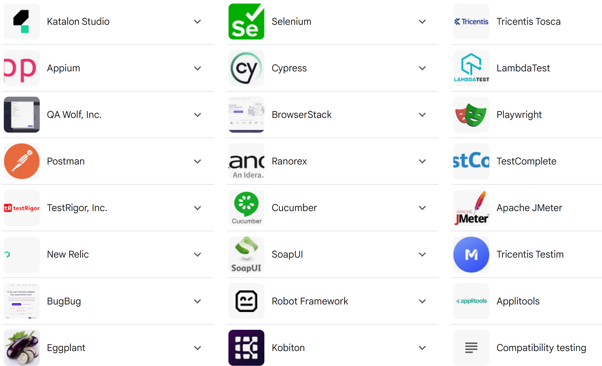
برای آن که یک شزکت نرم افزاری موفق به اخذ گواهینامه ی ISO 9000: 2000 شود باید برای پرداختن به هر کدام از الزامات ذکرشده در بالا ط مشی ها و روال هایی را تعیین کند و سپس بتواند نشان دهد که این خط مشی ها و رووال ها دنبال می شوند.

